Slide 1
DISEÑO, DESARROLLO E IMPLEMENTACIÓN DE UN PRODUCTO SOFTWARE BASADO EN EL ENFOQUE STEAM PARA EL APRENDIZAJE A TRAVÉS DE VIDEO JUEGOS EN NIÑOS Y JÓVENES APRENDIENTES
ELABORADO POR:
SANTIAGO MORALES
DIRECTORA: ING. MARGARITA ZAMBRANO

Slide 2
AGENDA
INTRODUCCIÓN
PROBLEMA
OBJETIVOS
COMPONENTES
DESARROLLO
PRUEBAS Y RESULTADOS
CONCLUSIONES Y RECOMENDACIONES

Slide 3
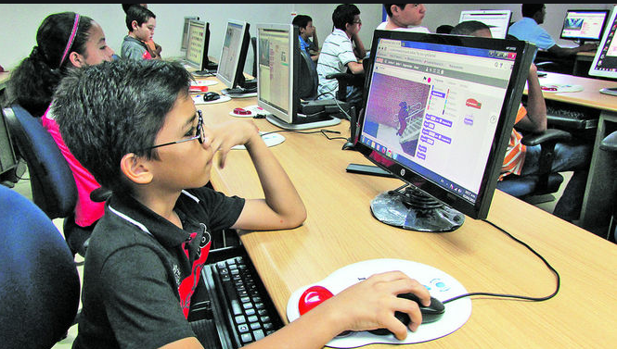
INTRODUCCIÓN
Educación Tradicional
Jóvenes Programadores

Slide 4
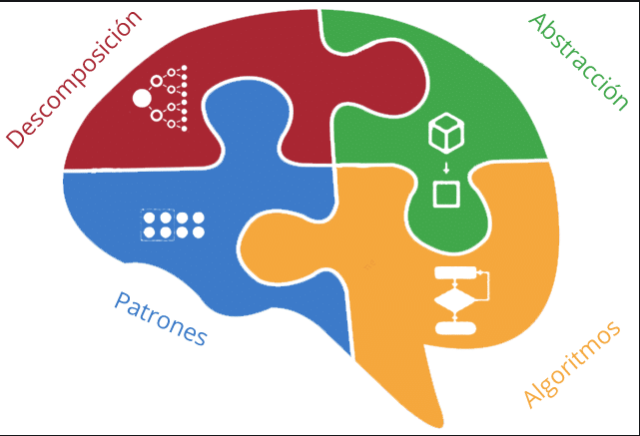
INTRODUCCIÓN
Educación STEAM
Aplicación

Slide 5
PROBLEMA

Slide 6
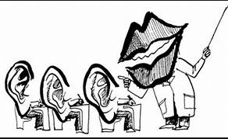
Metodologías poco eficientes
Educación Sin STEAM
Juventud desvinculada de la ciencia y tecnología

Slide 7
OBJETIVOS

Slide 8
OBJETIVO GENERAL
Diseñar, desarrollar e implementar un curso de pensamiento computacional, para el aprendizaje mediante videojuegos en niños y jóvenes aprendientes, con un enfoque de educación STEAM

Slide 9
OBJETIVOS ESPECÍFICOS
Investigar y desarrollar el marco teórico sobre la educación STEAM y el pensamiento computacional
Investigar y desarrollar el marco teórico sobre la metodología CROA y OOHDM
Aplicar la metodología CROA para el diseño de los objetos de aprendizaje a ser utilizados en el producto software
Implementar test para la autoevaluación del aprendizaje de los niños de 11 a 12 años a través de los videojuegos
Aplicar la metodología OOHDM para el diseño de los micrositios y los videojuegos que forman parte del producto software

Slide 10
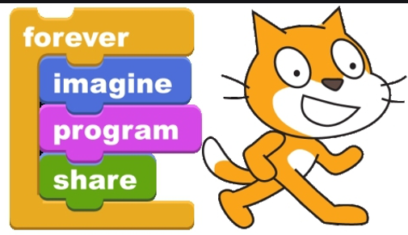
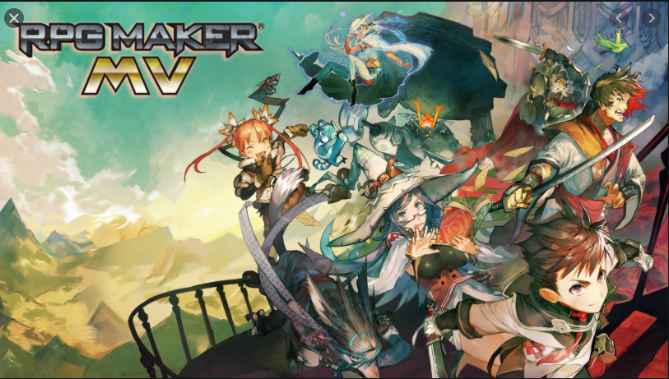
COMPONENTES

Slide 11
DESARROLLO

Slide 12
PROGRAMANDO

Slide 13
HERRAMIENTAS

Slide 14
MODELO ESPIRAL

Slide 15
PLANIFICACIÓN
SCRATCH APPINVENTOR RPG MAKER
VIDEO TUTORIALES
OBJETOS DE APRENDIZAJE
MICROSITIOS

Slide 16
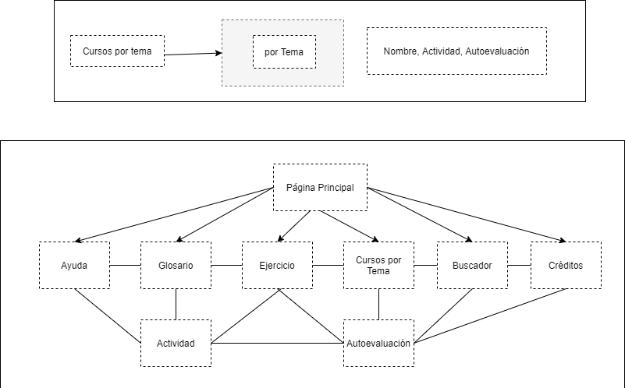
DIAGRAMA NAVEGACIONAL

Slide 17
INTERFAZ ABTRACTA

Slide 18
RESULTADOS

Slide 21
PRUEBAS Y RESULTADOS

Slide 22
Los objetos de aprendizaje permiten percibir al estudiante que lo que está aprendiendo es relevante
La presentación del contenido educativo es automático
Existe una gran coherencia entre los objetivos y contenidos de los objetos de aprendizaje.

Slide 23
CONCLUSIONES Y RECOMENDACIONES

